Slide 1
Коронавирус
Гнилосыр Виктория

Slide 2
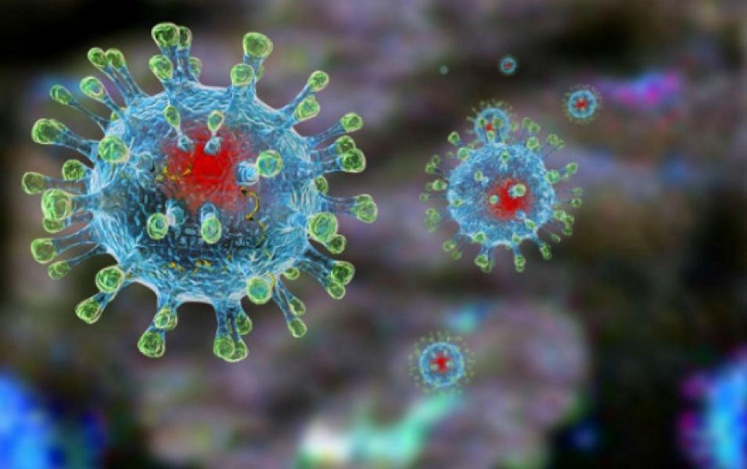
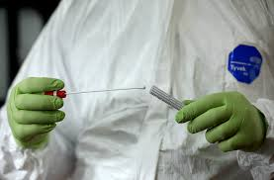
Коронавирус — это острое вирусное заболевание, характеризующееся преимущественным поражением дыхательной системы и желудочно-кишечного тракта. Коронавирус является зоонозной инфекцией по происхождению.
Коронавирус у человека первой или второй группы считается возбудителем не тяжелых респираторных вирусных инфекций.
Причинами коронавируса являются мутации, в результате которых появляется новый тип вируса. Источником коронавирусной инфекции, как правило, является больной человек. При этом, период контагиозности неопределенно долгий.

Slide 3
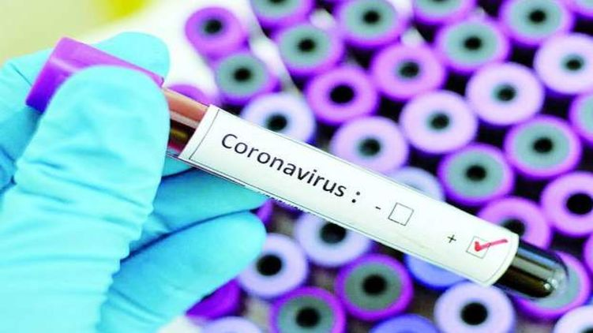
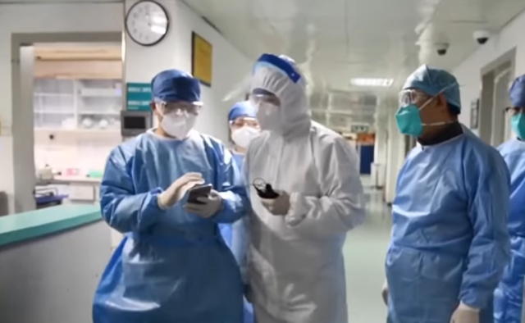
У людей восприимчивость к коронавирусу очень высокая, заболеванию подвержены все возрастные группы.
При обычной коронавирусной инфекции полное выздоровление обычно наступает через 5-7 дней
Если заболевание протекает в более тяжелой форме, на выздоровление может уйти две и более недели.
На сегодняшний день специфических мер профилактики коронавируса нет — вакцина пока не разработана.
При появлении малейших симптомов заболевания рекомендуется находиться дома.
Провести диагностику коронавируса только по клинической картине невозможно, так как симптомы коронавируса полностью идентичны симптомам других респираторных инфекций. Быстро определить наличие коронавируса в организме позволяют тест-системы.

